Slide 1
رسم درجة الحرارة ونسبة الرطوبة على الحاسب باستخدام المستشعر SHT10
إعداد الطالب :خالد حميدي (ميكاترونكس)
جامعة الشام العالمية معالجة ميكروية للدكتور عبدالقادر غزال

Slide 2
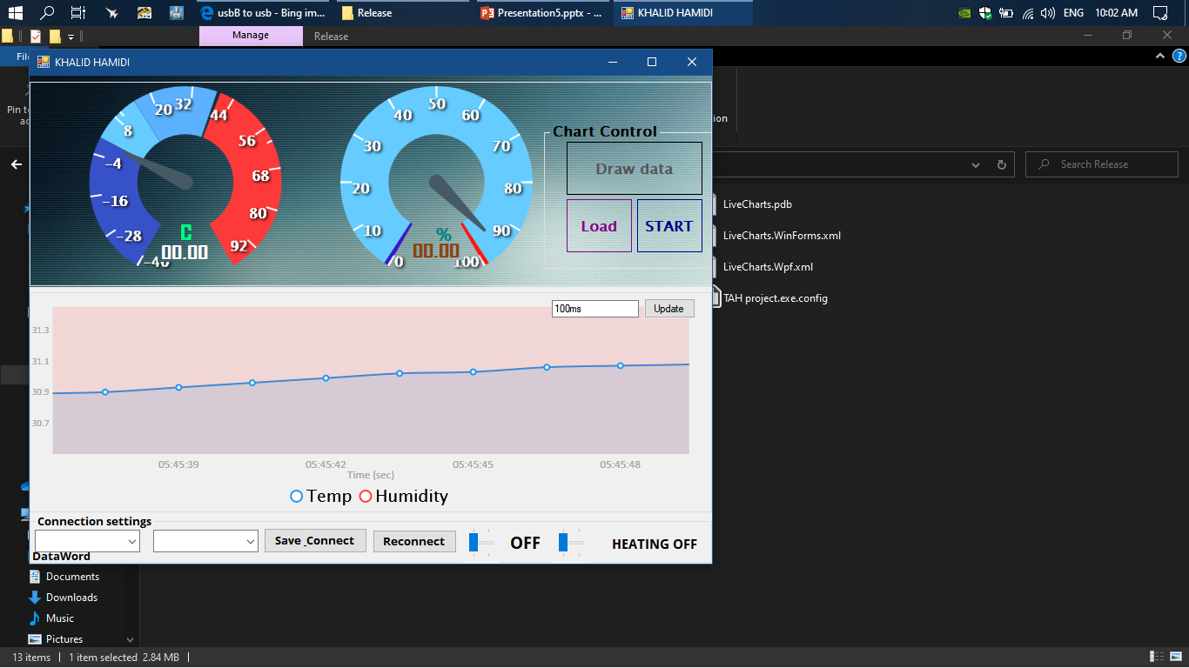
الهدف من المشروع
قياس درجة الحرارة ونسبة الرطوبة وقرأتها على الحاسب لعرضها ورسم وحفظ جدول تغير درجة الحرارة ونسبة الرطوبة مع تغير الزمن

Slide 3
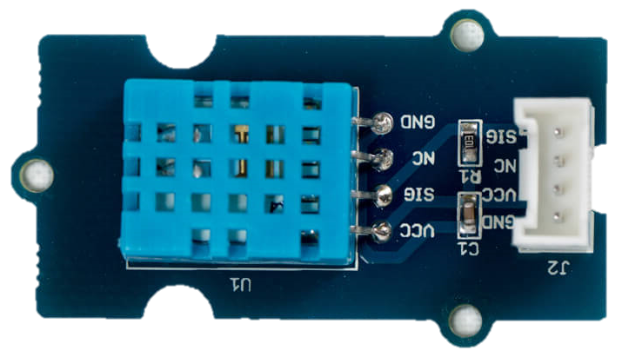
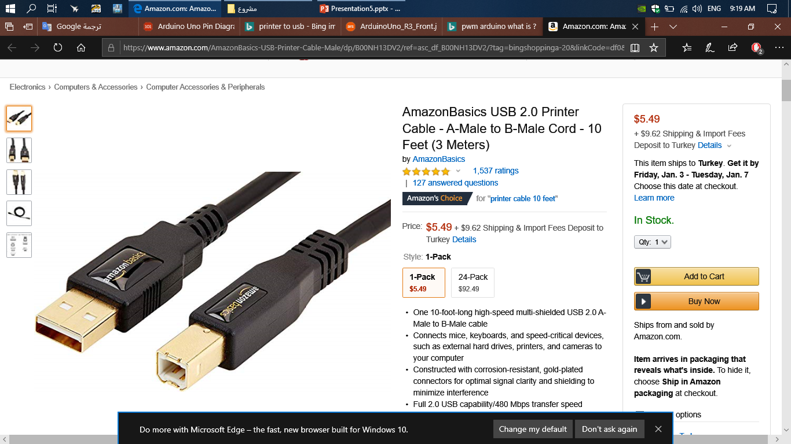

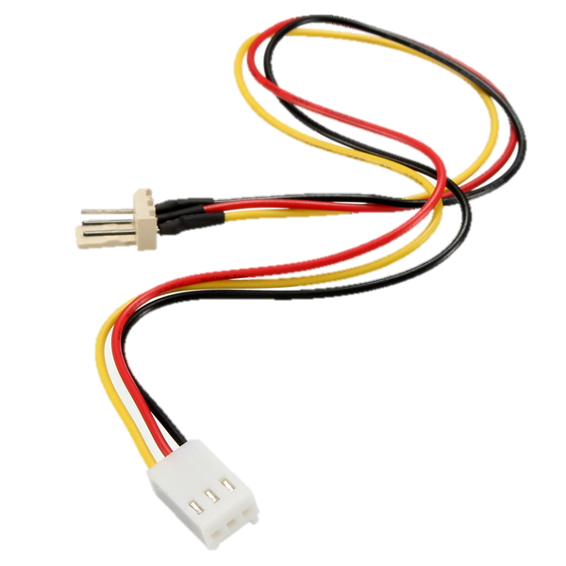
متطلبات المشروع
USB B to USB

Slide 4
المحتويات
حساس درجة الحرارة ونسبة الرطوبة SHT10
تعريفه وطريقة عمله
خصائص الدارة وميزاتها
اقطاب التوصيل
Arduino Uno
تعريفه وبعض خصائصه
طريقة توصيله مع المستشعر
برمجة الاردوينو لإستقبال البيانات من المستشعر وارسالها الى الحاسب
قرائة البيانات على الحاسب بستخدام C#
تجهيذ منفذ التوصيل
استخدام مكتبة Serial

Slide 5
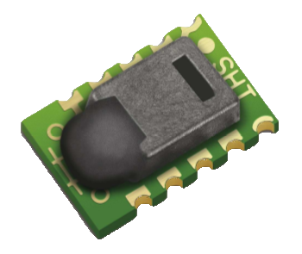
مُستشعر درجة الحرارة والرطوبة Humidity and Temperature Sensor IC
SHT10 مستشعر من عائلة Sensirion مصممة لقياس نسبة الرطوبة وقيمة درجة الحرارة بالإضافة إلى معالجة الإشارة
يتم استخدام عُنصر استشعار بالسعة فريد لقياس نسبة الرطوبة في حين يتم قياس درجة الحرارة بواسطة جهاز استشعار فجوة الفرقة band-gap . تضمن تقنية CMOSens®

Slide 6
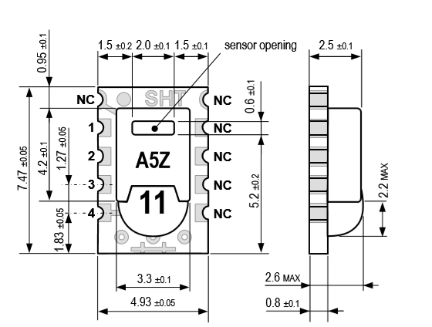
مُستشعر درجة الحرارة والرطوبة SHT10 Humidity and Temperature Sensor IC
يقترن كلا المستشعرين بمحول تشابهي الى رقمي 14bit Analog to Digital Converter ودائرة واجهة تسلسلية. ينتج عن ذلك جودة إشارة فائقة ووقت استجابة سريع وعدم حساسية للاضطرابات الخارجية

Slide 7
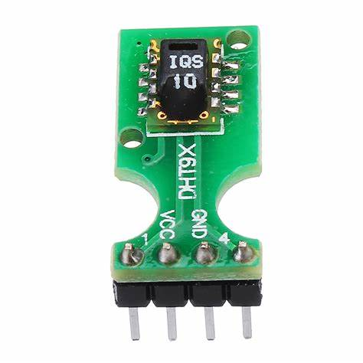
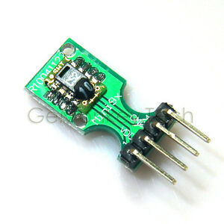
مُستشعر درجة الحرارة والرطوبة SHT10 Humidity and Temperature Sensor IC
مقايس لنسبة الرطوبة ودرجة الحرارة معاً
دقة عالية في القياس , لا يتأثر بالضجيج الخارجي
سرعة في الاستجابة
استهلاك منخفض للطاقة
خرجه سلسلة رقمية
SMD type package – reflow solderable

Slide 8
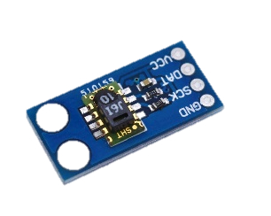
مُستشعر درجة الحرارة والرطوبة SHT10 Humidity and Temperature Sensor IC
GRD
SCK
DATA
VCC
قطب التغذية المحايد INPUT-
نبض الساعة INPUT- CLOCK
سلسلة البيانات OUTPUT-
قطب التغذية INPUT-
يعمل عند الجهد 5V

Slide 9
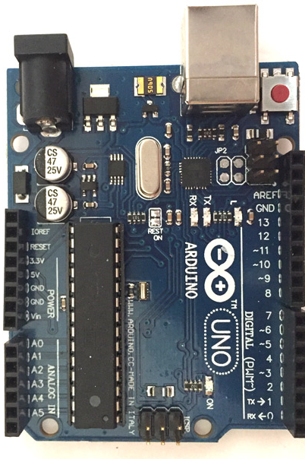
Arduino uno
هو لوح تطوير إلكتروني يتكون من دارة إلكترونية مفتوحة المصدر مع متحكم دقيق من نوع Atmega يُبرمج عن طريق الحاسب
-
هو الجزء الذي سوف يستقبل البيانات من المُستَشعر ويقوم بارسالها إلى الحاسب

Slide 10
Arduino uno
يتم تغذيت الدارة عبر المدخل USB عند وصلها مع الحاسب
الاقطاب 0-13 دخل\خرج رقمي
الاقطاب 10,11 الواجهة الطرفية التسلسلية SPI
الاقطاب3,5,9,10,11 قابل للتحكم بعرض النبضة PWM

Slide 11
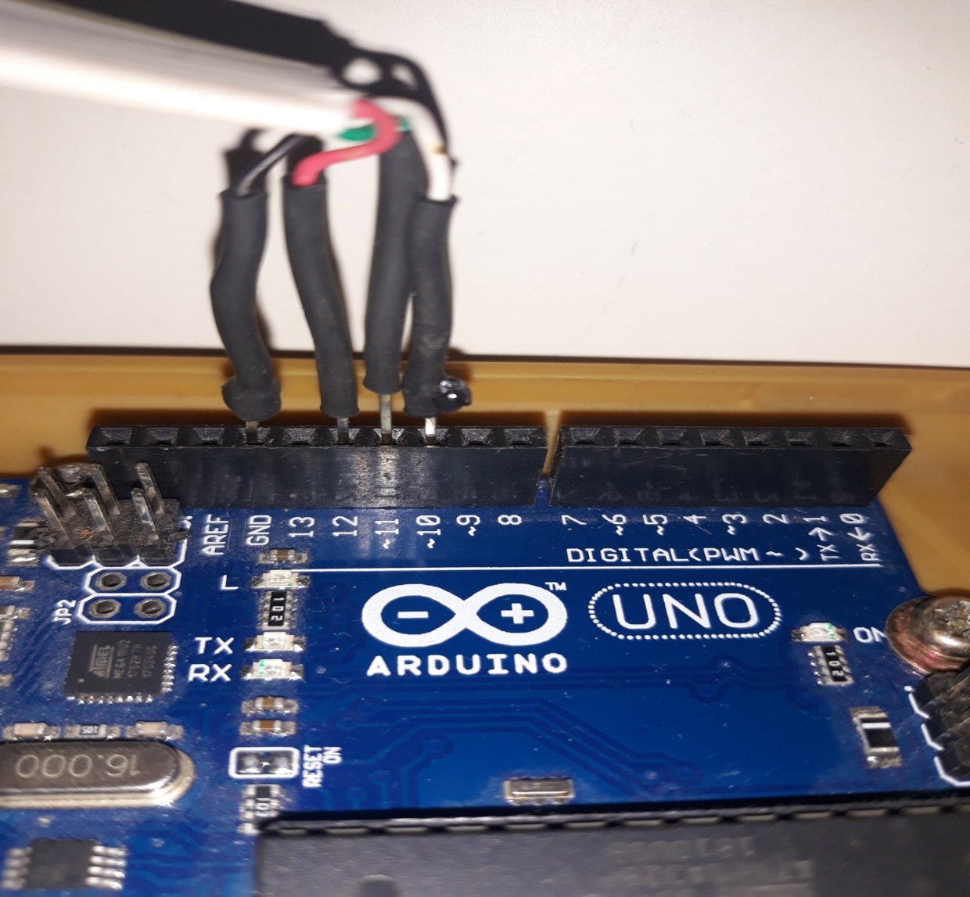
Arduino uno
وصل المستشعر مع اللوح :
VCC يوصل مع القطب 12
DATA يوصل على القطب 10~
SCK يوصل على القطب 11~
GRD يوصل على القطب الحيادي GND

Slide 12
القرأة من المستشعر
تحتوي هذه اللوحة على شريحة USB TO SERIAL والتي تُستخدم للتناغم مع الحاسب عبر منفذ USB
من اجل برمجة الأردوينو ,يوجد مكتبة خاصة للمستشعرات SHT1x
بعد إضافة المكتبة يتم استدعاء الدالة للحصول على درجة الحرارة ونسبة الرطوبة
#include <SHT1x.h>
#define dataPin 10
#define clockPin 11
SHT1x sht1x(dataPin, clockPin);
float tempC = sht1x.readTemperatureC();
float humidity = sht1x.readHumidity();

Slide 13
إرسال البيانات الى الحاسب عبر Serial port
يتم ضبط إعدادات الاتصال إرسال درجة الحرارة ونسبة الرطوبة
void loop()
{
//code …
Serial.print(temp_c);
Serial.print(" ");
Serial.print(humidity);
Serial.print(“/n");
}
void setup()
{
//code …
Serial.begin(38400);
}

Slide 14
استقبال البيانات باستخدام اللغة البرمجية C#
أولاً : ضبط إعدادات المنفذ وذلك عبر الذهاب الى إدارة الاجهزة > المنافذ > نقرتين على Arduino Uno > إعدادات > متقدم > رقم المنفذ ثم تحديد COM1 ومن ثم تطبيق

Slide 15
استقبال البيانات باستخدام اللغة البرمجية C#
تحتوي لغة C# على مكتبة خاصة لمنافذ Serial
الكود البرمجي :
PortName=“COM1”;
Int Rite=34600 ;
int DataBits = 8;
SerialPort serialPort = new SerialPort(PortName, Rite,
Parity.None, DataBits, StopBits.One);
serialPort.Open()

Slide 16
استقبال البيانات باستخدام اللغة البرمجية C#
قرأة البيانات المستقبلة من لوحة Arduino
الكود البرمجي :
String dataIn = “”;
String tempData = “”;
dataIn += Encoding.ASCII.GetString(serialPort.Read());
If (!dataIn.EndWith(‘/n’)
return;
tempData=dataIn.Substring(dataIn.Length - 14, 13)
string[] TaH = tempData.Split(‘ ‘);
TempBox.Text=TaH[0];
HumidityBox.Text=TaH[1];

Slide 17
إستقبال البيانات على الحاسب من المستشعر
التشغيل :
يجب ضبط قُطب الاردوينو 12 على "1" لتفعيل شريحة المستشعر , عند تفعيل القطب يقوم المستشعر بقرأة درجة الحرارة والرطوبة فتستقبلها شريحة ADC والتي تحول تلك القيمة الى سلسلة رقمية يتم إرسالها الى الاردوينو عبر القطب 10 , مكتبة SHT1x تفهم تلك السلسلة الرقمية وتُعالجها الى قيمة رقمية من نوع float يتم إرسال تلك القيمة الى الحاسب عبر منفذ التسلسلي فيقوم التطبيق بمعالجة البيانات وعرضها

